Slide 1
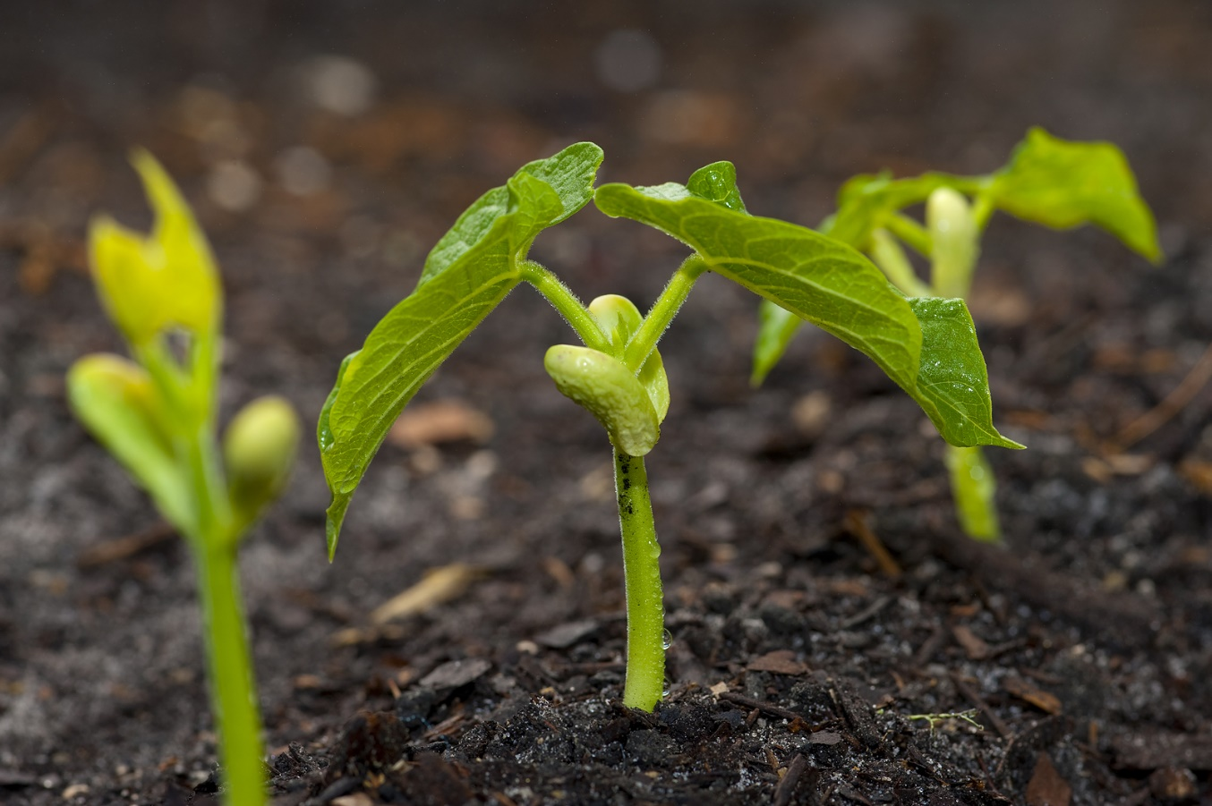
Les 1: de plant

Slide 2
plantenfysiologie
Hoe groeien planten?
Hoe reageren ze op licht?
Hoe vindt transport van water en voedingsstoffen in de plant plaats?
Hoe werken plantenhormonen in op de groei en ontwikkeling van planten?
Daarover gaat plantenfysiologie. Het is de wetenschap die gaat over de waterhuishouding, de voeding, de ontwikkeling van de plant.

Slide 3
Onderdelen plant

Slide 4
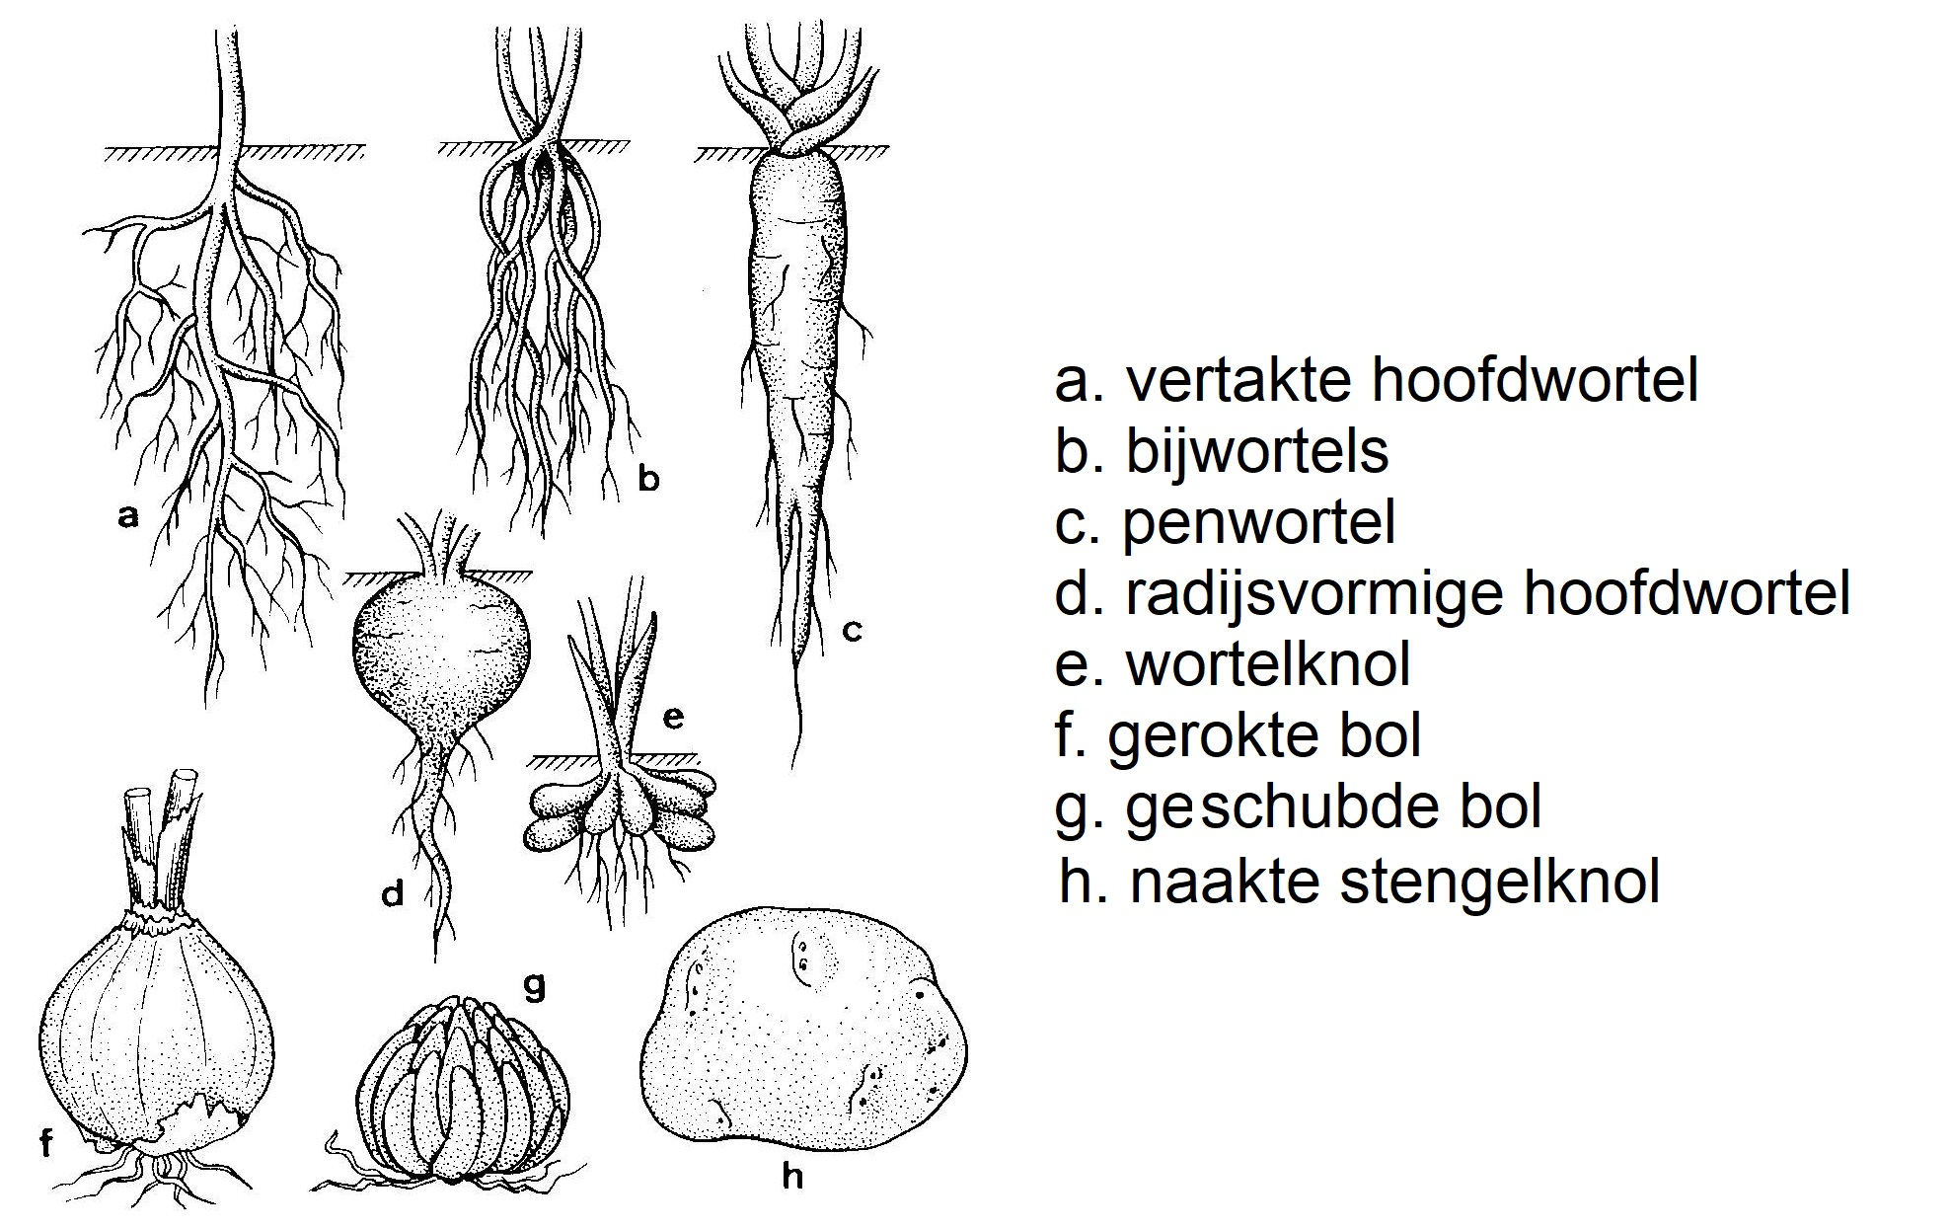
Wortel
Functie:
Opname voedingsstoffen en water
Stevigheid in de grond
Opslag reservevoedsel

Slide 5
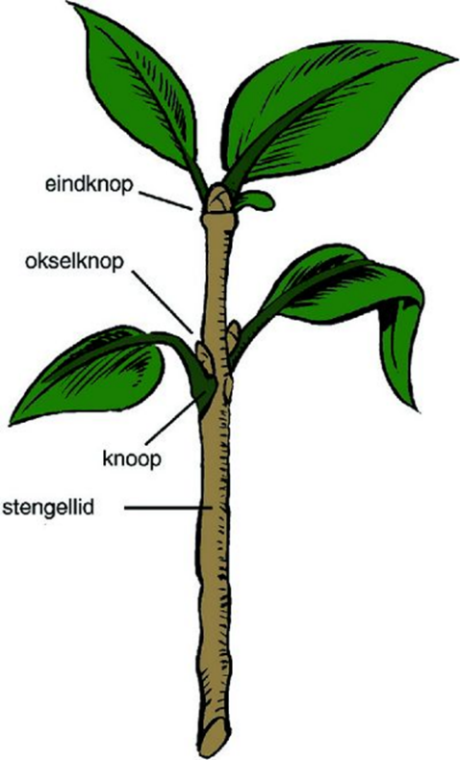
De stengel
Functie:
Aanhechting van de bladeren;
Transportbaan van voedingstoffen en water;
Stevigheid vd plant (geraamte)
Een stengel is geleed

Slide 7
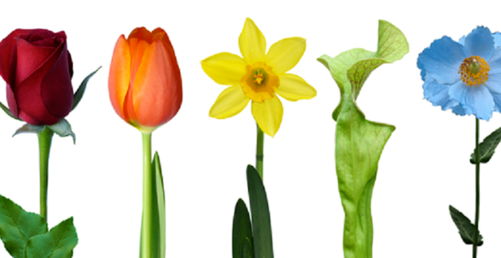
De bloem
Functie:
Voortplanting van de plant (zaden)
Bevruchting d.m.v stuifmeel

Slide 8
De bladeren
Functie:
Het regelen van de ademhaling van een plant;
Opvangen van zonlicht;
Verdamping van overtollig vocht;
Voor de ademhaling en verdamping hebben de huidmondjes een belangrijke rol.

Slide 9
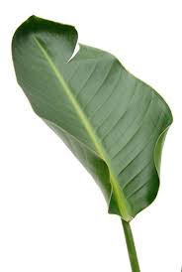
De verschillende weefsels
Vulweefsel (parenchym):
Veel weefsel in een plant bestaat uit cellen die ongeveer dezelfde vorm hebben. Dit weefsel wordt vulweefsel genoemd.
Je vindt vulweefsel vooral in de bladeren van de plant

Slide 10
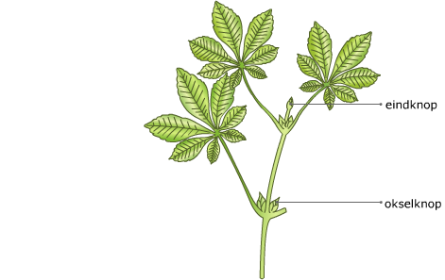
Groeiweefsel
Een plant kan langer worden door zijn stengel of wortel te laten groeien. Groeiweefsel bestaat uit cellen die zich vermenigvuldigen. Dit heet celdeling
In de worteltoppen en knoppen van een plant bevindt zich daarvoor groeiweefsel. Ook in okselknoppen aan de stengel zit groeiweefsel

Slide 11
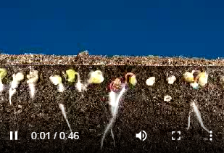
https://www.studiobiologie.nl/KB1/K06_11/video6101.mp4

Slide 12
Transportweefsel
Bastvaten
Bastvaten vervoeren water en glucose vanaf de bladeren naar alle delen van de plant.
Bastvaten bestaan uit levende cellen die water en glucose aan elkaar doorgeven.
Houtvaten
Houtvaten vervoeren water en mineralen van de wortels naar de stengel, bladeren en bloemen. Houtvaten zijn holle buisjes van met elkaar verbonden dode cellen met dikke celwanden van hout.

Slide 13
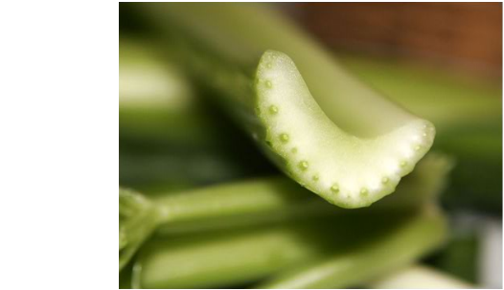
Transportweefsel
Bastvaten en houtvaten liggen meestal naast elkaar in vaatbundels. Om de vaatbundels heen ligt steunweefsel voor de stevigheid.
Als je een stengel bleekselderij overdwars doorsnijdt, zie je donkergroene stippen. Dat zijn de vaatbundels met steunweefsel. Elke vaatbundel bestaat uit bastvaten en houtvaten met steunweefsel eromheen

Slide 14
Opdracht
Opzoeken verschillende weefsels: groeiweefsel, transportweefsel en vulweefsel
Aangeven in welke delen van de plant het weefsel voorkomt
Zit er bladgroen in het weefsel?
Wat is de functie?

Slide 15
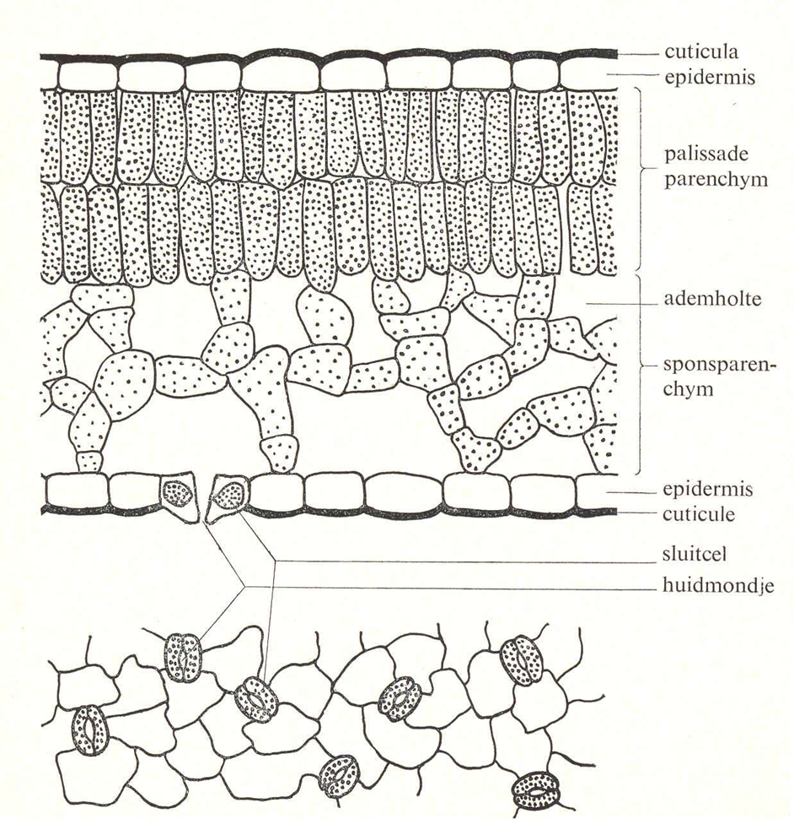
De verschillende cellagen in het blad
waslaag
Opperhuid (bescherming vraat, chemische invloeden e.d.)
(vulweefsel) Bevinden zich de bladgroenkorrels, (fotosynthese)
Bevinden zich de vaatbundels, voor aan en afvoer van water/voedingstoffen
In en uitgaan van koolstofdioxide en zuurstof
https://biologielessen.nl/index.php/dna-12/628-huidmondjes

Slide 16
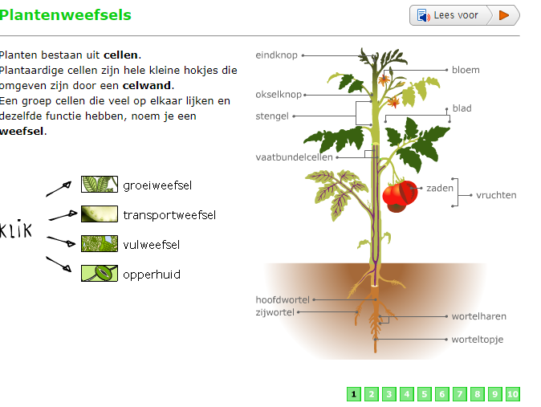
Kennisbankbiologie
https://www.studiobiologie.nl/KB1/K06_11/index.html

Slide 17
De plantaardige cel

Slide 18
https://www.youtube.com/watch?v=vSE8o_Kd8o0
De bladgroenkorrels in het blad zetten koolzuurgas (CO 2) en water om in suiker en zuurstof. Dit proces heet fotosynthese.
Een andere belangrijke functie van het blad is de verdamping. De wortel neemt het water en de voedingsstoffen op, waarna de stengel het transporteert. Via de huidmondjes aan de onderkant van het blad verlaat het water in de vorm van waterdamp de plant weer.

Slide 20
Plantgroepen
Hygrofyten (broeierige vochtige omgeving)
Xerofyten (droogteplanten –succulenten)
Mesofyten (gematigde zone planten- koude temp. in winter)
Epifyten (gastheer, dus ontrekken geen voeding aan de gastheer)

Slide 21
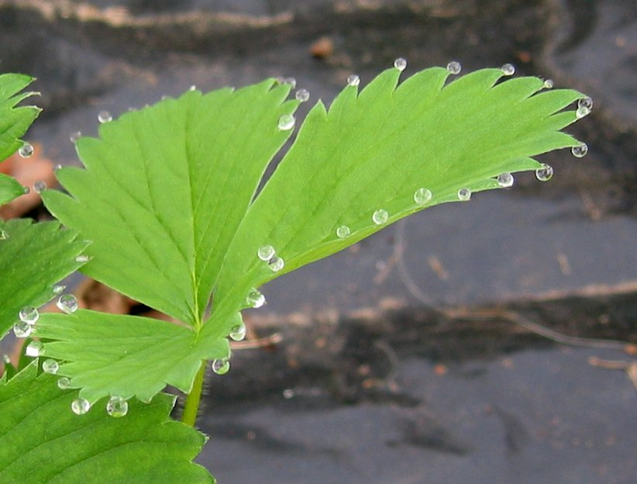
Hygrofyten (vochtige omgeving)
Grote bladeren met veel huidmondjes om de ‘transpiratie’ goed te kunnen regelen en de bladeren hebben soms haartjes waardoor het oppervlak wordt vergroot.
Het blad heeft een dunne cuticula (waslaagje)
Sommige hygrofyten hebben waterporiën. Als de lucht verzadigd is met waterdamp kunnen ze toch water uitscheiden in druppelvorm via de rand van het blad.

Slide 22
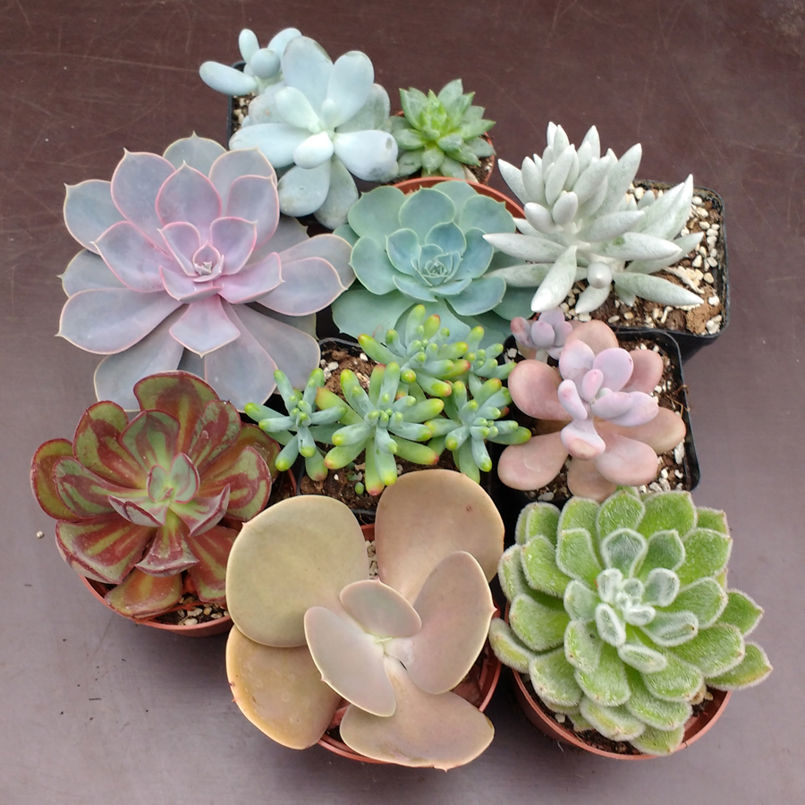
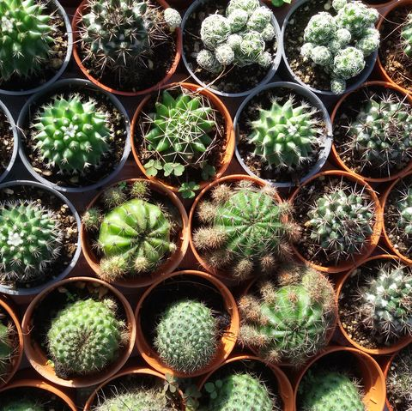
Xerofyten (droogte planten)
Dit zijn de droogteplanten afkomstig uit de steppe of woestijn. Succulenten. Er zijn blad-succulenten (vetplanten) en stam-succulenten (cactussen).
Dikke opperhuid oftewel een beschermende cuticula (waslaag)
Klein bladoppervlak (stekels, doorns)
Kunnen tegen droogte
Minder huidmondjes of dieper gelegen huidmondjes
Watervoorraad in deel van de plant

Slide 23
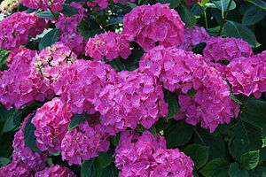
Mesofyten (gematigd klimaat)
Grote en dunne bladeren
Aanpassingen:
• Blad laten vallen voor de winter (verdampingsoppervlak verkleinen)
• Droogte te ontwijken (Door meer suikers aan te maken in het celvocht waardoor de plant zich beschermd tegen uitdroging en/of bevriezing)
• Diep wortelgestel voor constante wateropname

Slide 24
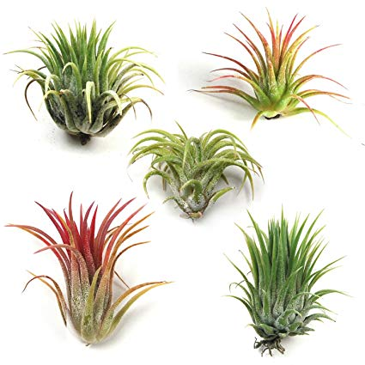
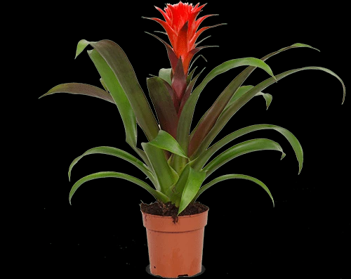
Epifyten
leven op een andere plant, meestal een boom hoog in het tropisch regenwoud. Zij leven dus niet ten koste van de andere plant!
Zij hebben zich aangepast door:
• Zelf voedselproducerend te zijn
• Watervoorraad in koker of beker

Slide 25
Opdracht
Werk het proces fotosynthese uit.
verwerk hierin de volgende onderdelen:
glucose, koolstofioxide, zuurstof, water, licht, houtvaten, bastvaten
Geef van de verschillende plantgroepen een voorbeeld → Mesofyt
Xerofyt
Epifyt
Hygrofyt

